Slide 1



[野火]《电机应用开发实战指南》
无刷直流电机
位置环速度环串级PID控制
公众号
淘宝店铺

Slide 2
无刷直流电机-位置环速度环串级PID控制
电机应用
视频教程
设计目标：
为了使系统运行效果符合预期，对位置与速度加入串级PID控制。

Slide 3
无刷直流电机-位置环速度环串级PID控制
电机应用
视频教程
任务分解：
编写电机控制相关接口
编写PID算法
编写位置与速度控制算法
编写上位机曲线观察相关代码

Slide 4
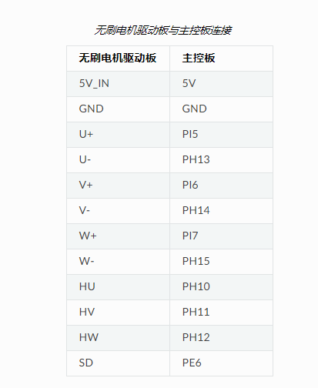
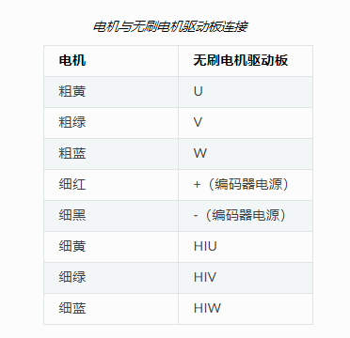
无刷直流电机-位置环速度环串级PID控制
电机应用
视频教程

Slide 5
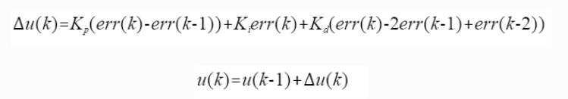
无刷直流电机-速度环PID控制
电机应用
视频教程
增量式PID公式：
err(k)：本次偏差
err(k-1)：上一次的偏差
err(k-2)：上上一次的偏差
△u代表输出

Slide 6
无刷直流电机-速度环PID控制
电机应用
视频教程
位置式PID公式：
Pwm =Kpe(k)+Ki∑e(k)+Kd[e(k)-e(k-1)]
e(k)：本次偏差
e(k-1)：上一次的偏差
∑e(k)：e(k)以及之前的偏差的累积和;其中 k 为 1,2,k;
Pwm 代表输出

Slide 7
[野火]《电机应用开发实战指南》
谢谢
公众号
淘宝店铺

